Slide 1
수강신청 방법
경기대학교 평생교육원
02-390-5260

Slide 2
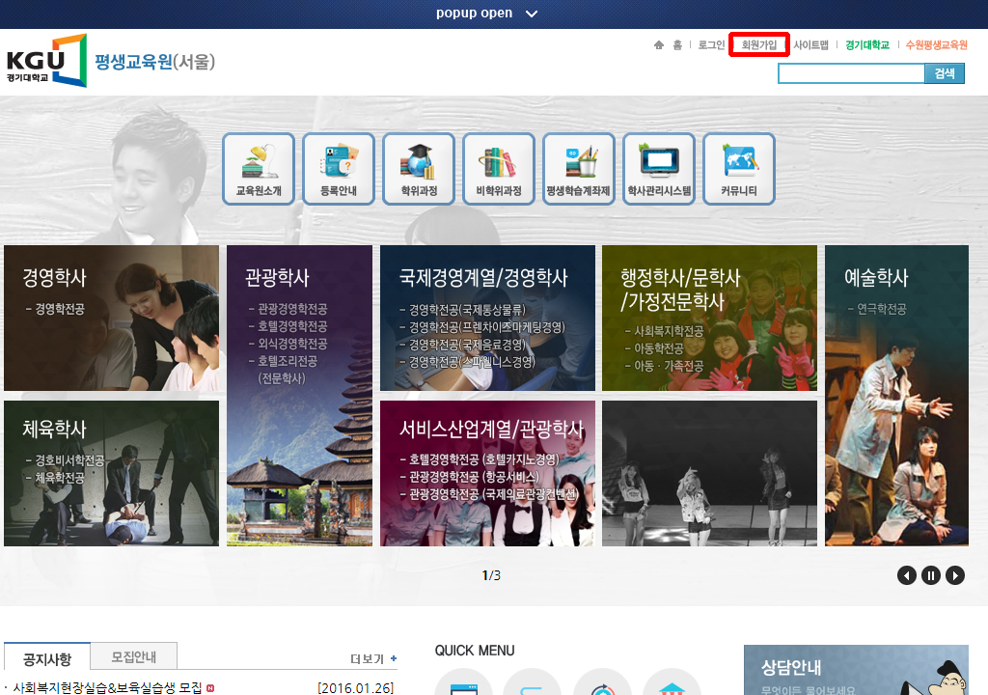
1. 회원가입
비 회원은 수강신청이 불가능합니다.
[회원가입] 버튼을 눌러서 회원가입 하셔야 합니다.

Slide 3
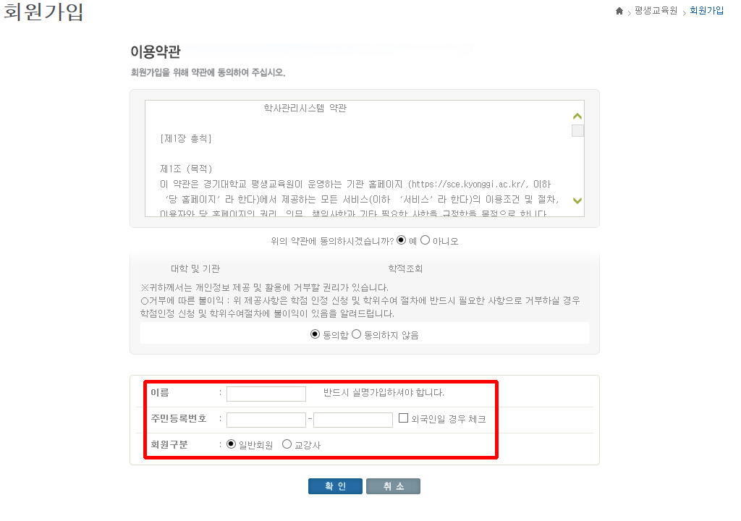
1. 회원가입
이용약관 확인 후 성함과 주민등록번호는 정확하게 입력 하여 회원가입 진행가능 합니다.
잘못된 내용 입력으로 피해 발생 시 교육원에서 책임지지 않습니다.

Slide 4
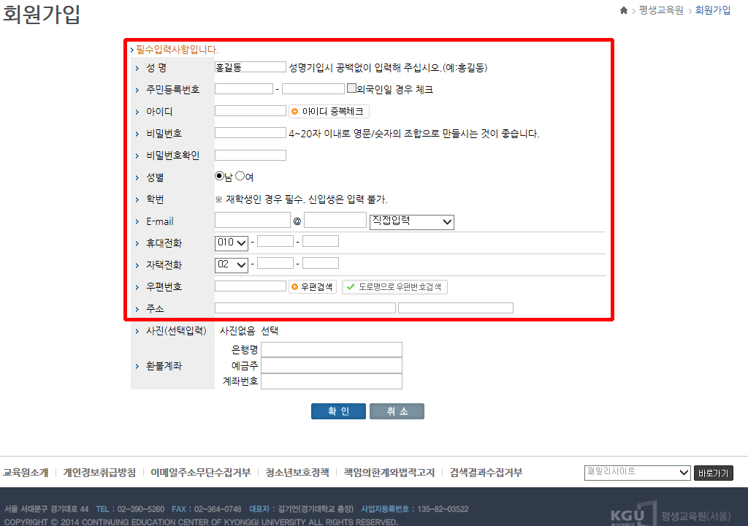
1. 회원가입
필수입력사항을 모두 입력해 주셔야 회원가입 가능합니다.
최근 개명 하신 분은 교육원으로 꼭 연락바랍니다.

Slide 5
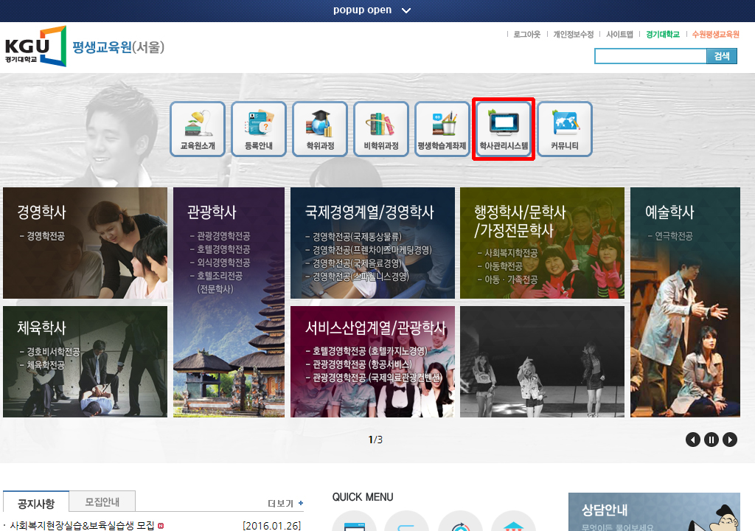
2. 수강신청
홈페이지 메인화면 [학사관리시스템] 버튼을 클릭합니다.

Slide 6
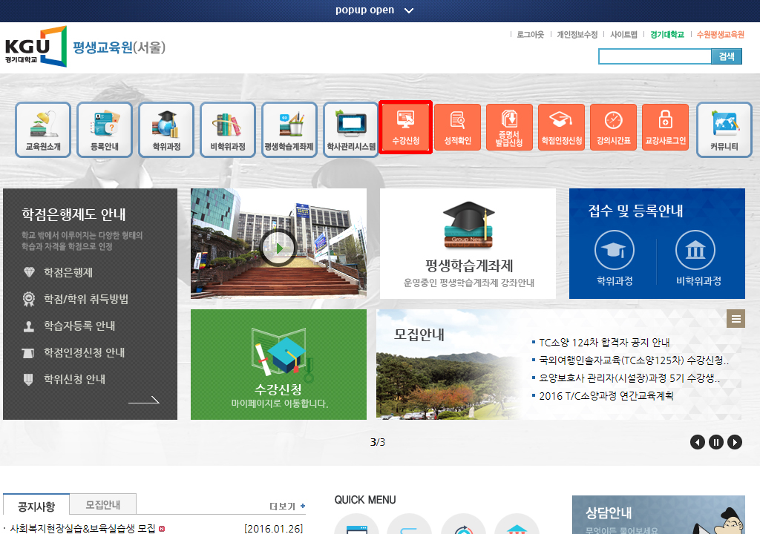
2. 수강신청
홈페이지 메인화면 [학사관리시스템] 버튼을 클릭 하면 하위메뉴가 노출이 됩니다.
그 중 [수강신청] 버튼을 클릭합니다.

Slide 7
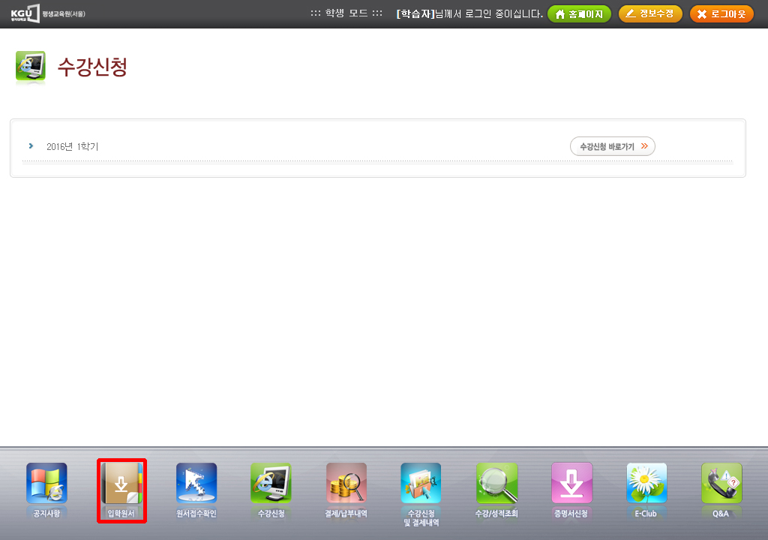
2. 수강신청
수강신청 전 입학원서를 작성해 주셔야 수강신청 이 가능합니다.
아래 메뉴 중 2번째 메뉴인 [입학원서] 버튼을 클릭합니다.

Slide 8
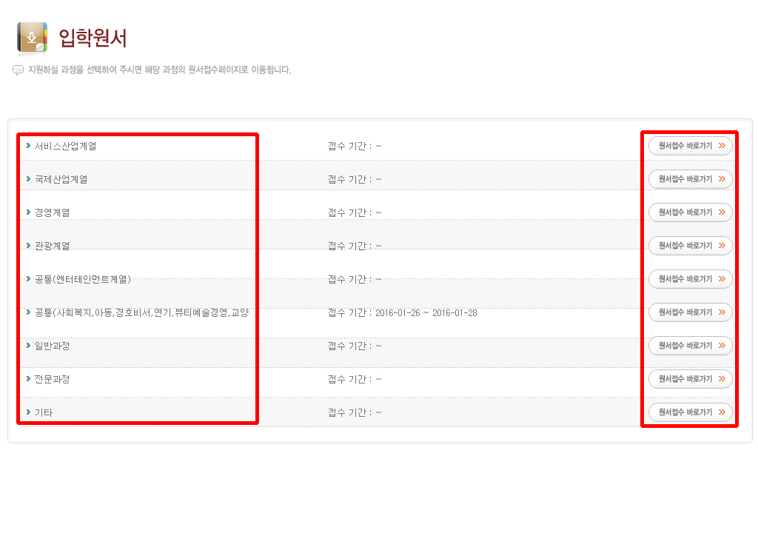
2. 수강신청
입학원서 작성 시 어느 계열인지 선택 후 [원서접수 바로가기] 버튼을 클릭합니다.
※ 사회복지실습 신청은 공통(사회원지,아동,경호비서,연기,뷰티예술경영,교양)으로
신청해 주시면 됩니다.

Slide 9
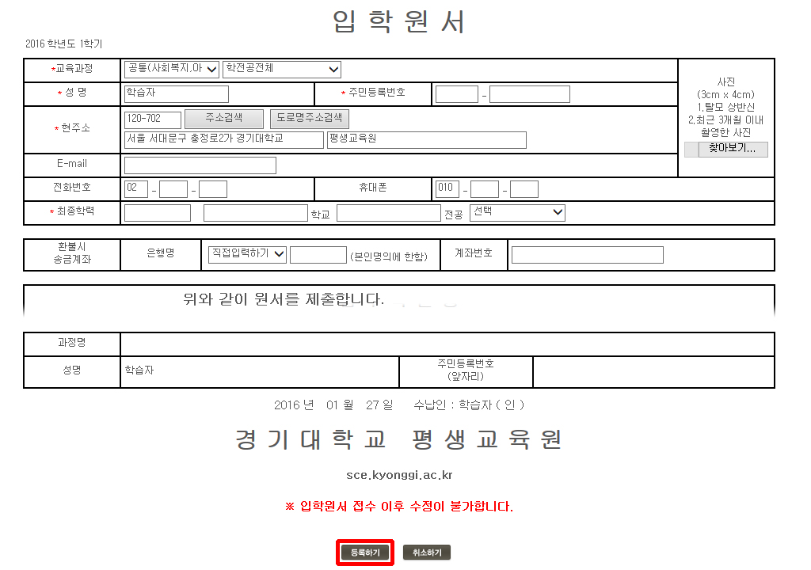
2. 수강신청
입학원서는 * 표시 되어 있는 부분은 모두 입력해 주셔야 합니다.
사진은 입력
안하셔도 됩니다.

Slide 10
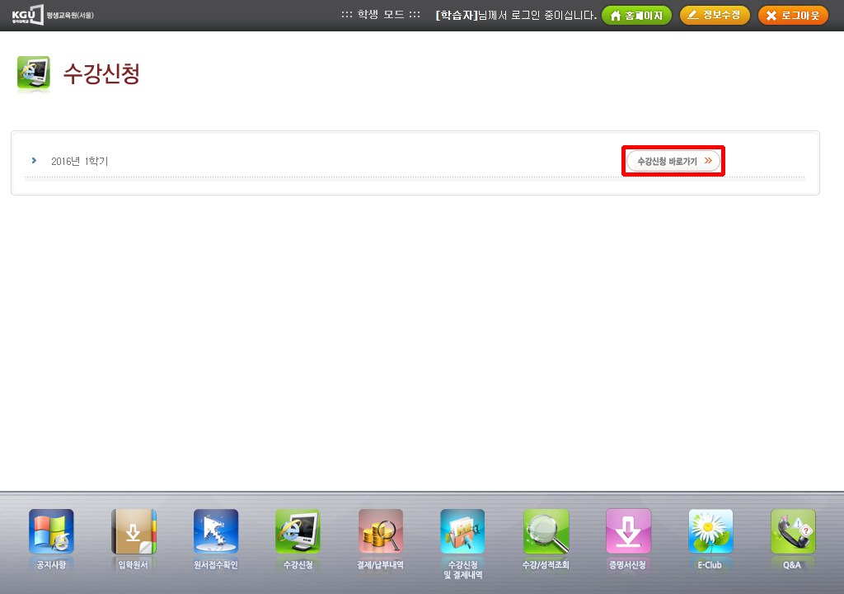
2. 수강신청
학기를 학인 후 수강신청 바로가기 버튼을 클릭합니다.
본 화면이 안보일 경우 아래 [수강신청] 버튼을 찾아서 클릭해 주시면 됩니다.

Slide 11
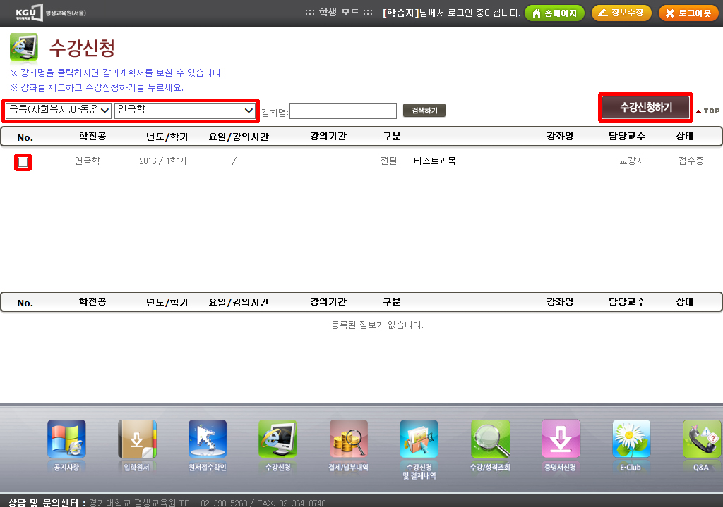
2. 수강신청
계열 및 전공을 정확하게 선택하신 시면 수강신청 중인 과목이 표시됩니다.
수강신청 원하는 과목은 체크박스에 체를 하신 후 [수간신청하기] 버튼을 클릭하시면 됩니다.
※ 사회복지실습 신청은 공통(사회원지,아동,경호비서,연기,뷰티예술경영,교양) 선택 후
사회복지현장실은 사회복지학을 선택하시면 됩니다.

Slide 12
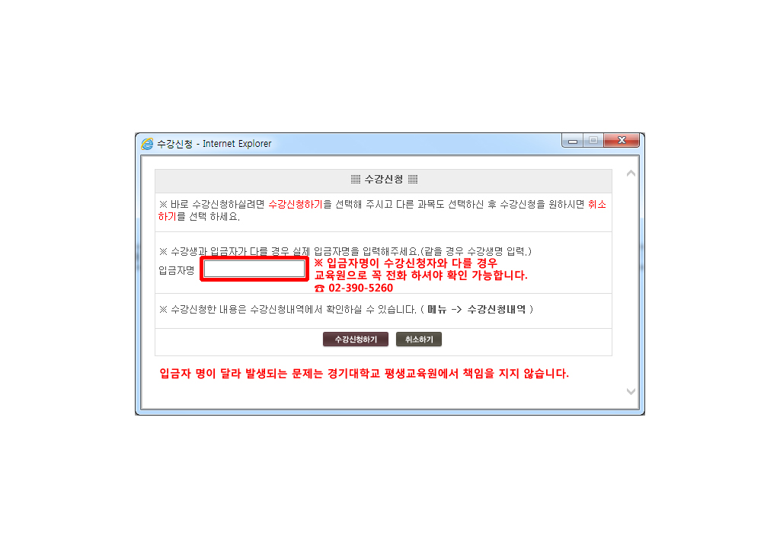
3. 결제
수강신청 하시면 입금자명을 입력하게 되어 있습니다. 수강자 명을 입력해 주시면 됩니다.
입금자명이 수강신청자와 다를 경우 평생교육원으로 꼭 연락바랍니다.

Slide 13
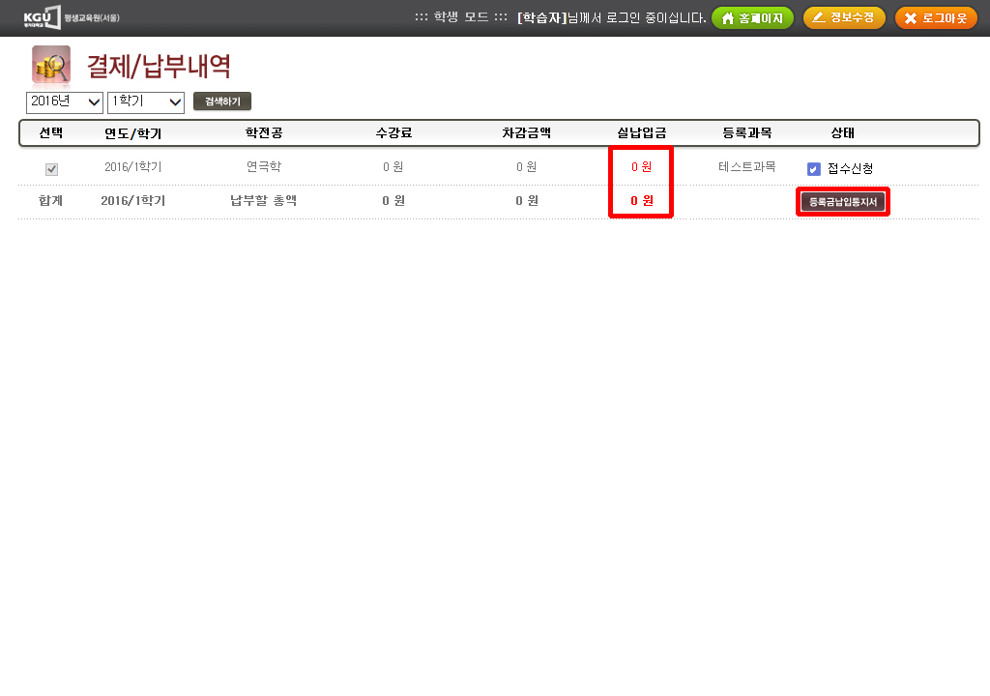
3. 결제
실납입금을 모두 확인 하시고 [등록금납입통지서] 버튼을 눌러줍니다.
금액에 문제가 발생 시 경기대학교 평생교육원으로 연락바랍니다.
과목마다 수강료가 다르니 꼭 모두 확인 하셔야 합니다.

Slide 14
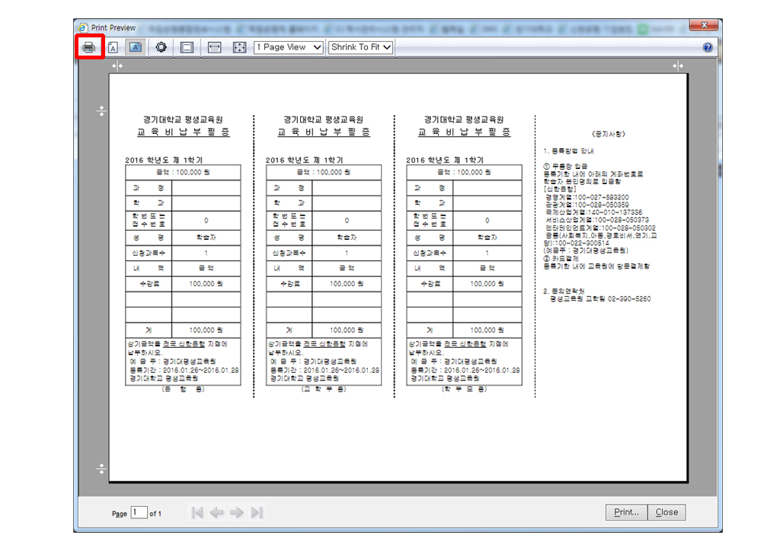
3. 결제
등록금납입통지서 화면이 보이면 [프린터] 모양 버튼을 클릭하시면 출력이 가능합니다.
꼭 출력해야 하는 것은 아닙니다.

Slide 15
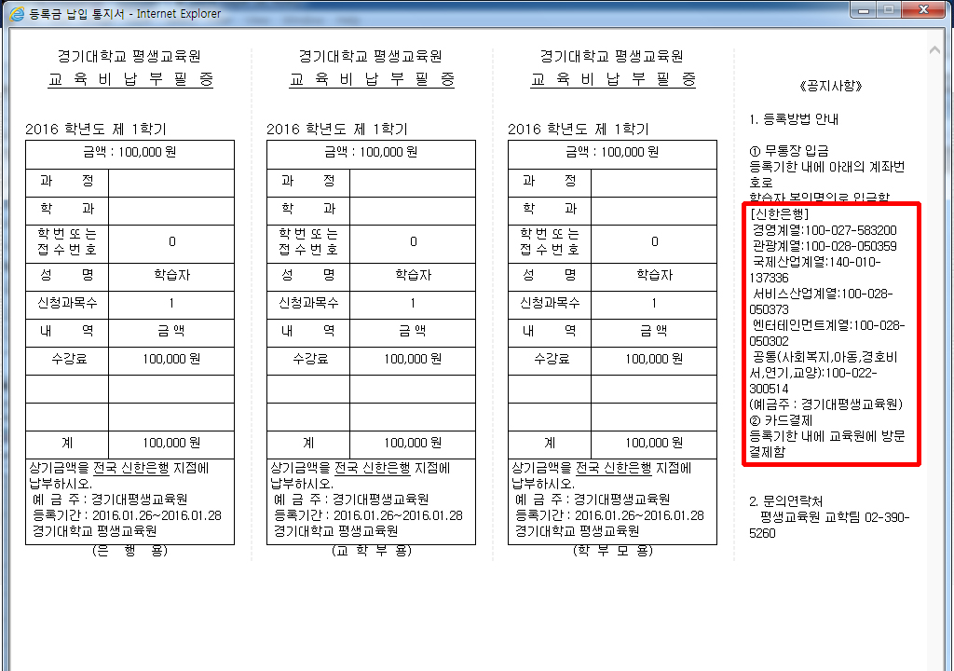
3. 결제
등록금납입통지서에서 계좌번호를 확인 후 입금바랍니다.
입금확인은 24시간 이내 확인 후 처리 됩니다.(토,공휴일은 다음 월요일에 일괄처리)

Slide 16
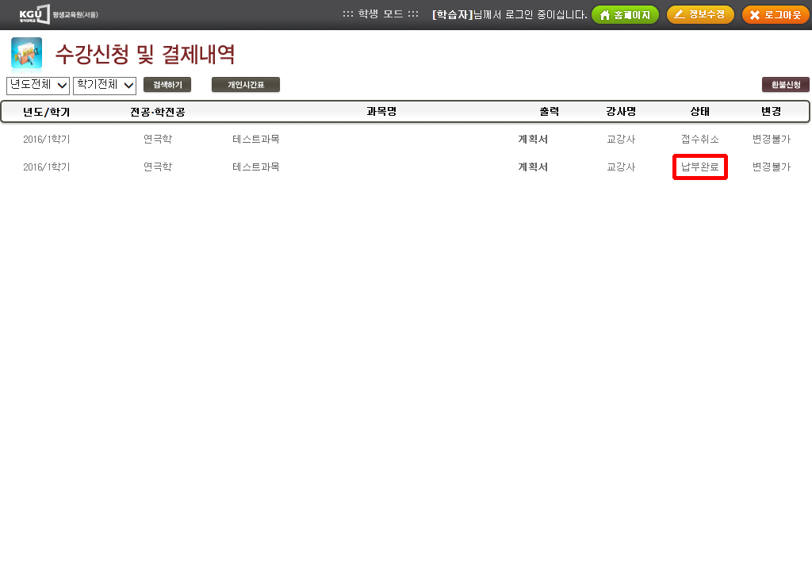
4. 확인
24시간 이후 상태부분이 납부완료로 변경되어 있는 것을 확인 해 주시면 정확하게 입금되어
있는 것입니다. 납부완료가 아닌 시 경기대학교 평생교육원으로 연락바랍니다.

Slide 17
기타문의 사항이 있으시면, 경기대학교 평생교육원으로 연락바랍니다.
수강신청 시 문제가 발생되면 즉시 경기대학교 평생교육원으로 연락바랍니다.
카드 결제의 경우 경기대학교 평생교육원으로 방문하여 가능합니다.

